Slide 1
令和７年度働きやすい職場環境づくり推進奨励金
株式会社〇〇 社内研修資料（例）
Ｂコース②
この社内研修資料（例）はあくまでも参考例です。
必ず「申請の手引き」「よくある質問」で詳細を確認して、各申請企業ごとの
社内研修資料を作成してください。
https://www.hataraku.metro.tokyo.lg.jp/kaizen/koyoukankyo/files/86b29255579ed0cbbe4458607ac4c62f.pdf
介護離職防止のための支援制度について
年 月 日
時 分 ～ 時 分
【ポイント】
①社内制度の内容説明は、経営者や人事労務担当者等が周知する
②研修会への参加者(両立支援相談員)が、研修で収集した知識を説明する

Slide 2
本日の研修内容
整備した社内制度の内容説明
2. 都の研修会で収集した知識の情報提供
3. 質疑応答
（※ 奨励金の取組順とは異なります）
（※ 1．整備した社内制度の内容説明、2．都の研修会で収集した知識の情報提供は必ず社内研修でご説明ください）

Slide 3
１． 整備した社内制度の内容説明
（様式）社内通知用 Bコース②【介護離職防止のための制度整備事業】を用いて説明すること
様式の記入例は、『申請の手引き』P101をご確認ください。
https://www.hataraku.metro.tokyo.lg.jp/kaizen/koyoukankyo/files/06hatarakiyasui-tebikizenbun.pdf
・（例示）この度、我が社では介護休業等制度を整備しました
取組事項１で整備した制度の概要（制度、対象者、申請方法など）を
「別紙のとおり」とせず、記載してください。
※就業規則等又は労働協約は最新法令等に適合した内容にした上で、
さらに法を上回る内容等で制度を整備してください。
・（例示）この度、我が社では介護サービス利用支援制度を整備しました
取組事項２で整備した制度の概要（制度、対象者、申請方法など）を
「別紙のとおり」とせず、記載してください。

Slide 4
１． 整備した社内制度の内容説明
・（例示）この度、我が社では介護と仕事の両立支援制度を整備しました
取組事項３で整備した制度の概要（制度、対象者、申請方法など）を
「別紙のとおり」とせず、記載してください。
（追加取組）ジョブリターン制度を整備した場合
この度、我が社ではジョブリターン制度を整備しました
整備した制度の概要（制度、対象者、申請方法など）を
「別紙のとおり」とせず、記載してください。

Slide 5
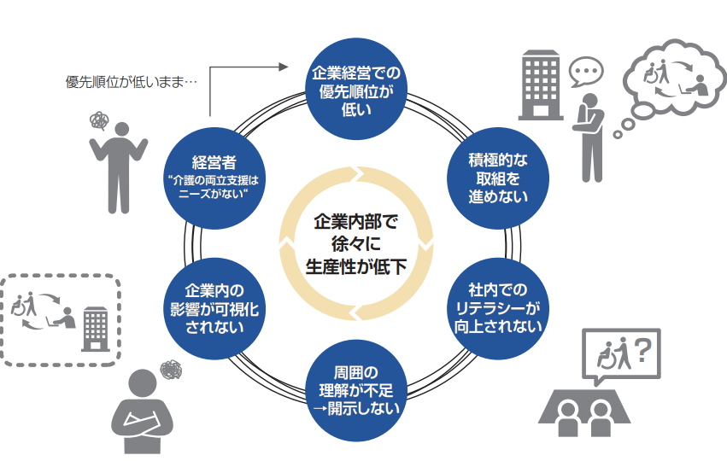
３．都の研修会等収集した知識の情報提供
両立支援が進まない構造的課題
介護離職防止を目指した職場環境の充実は、企業にとって重要な課題である。仕事と介護を両立できる環境づくりは、生産性向上と人材維持の鍵となる。経営層が率先して介護支援にコミットすることにより、負のサイクルを断ち切り、職場全体のリテラシーを向上させることが可能となる。従業員への定期的な情報発信や個別相談を通じ、介護状況をオープンに話しやすい雰囲気を醸成することが重要である。介護発生リスクを事前に把握し、適切な対策を講じることは、企業にとって大きなリターンをもたらす。⇒働く人々が安心して活躍できる職場を目指すことが重要
経済産業省「仕事と介護の両立支援に関する経営者向けガイドライン」 令和6年を元に作成

Slide 6
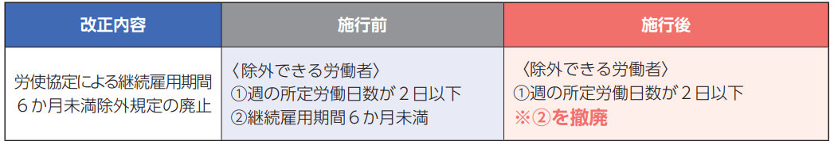
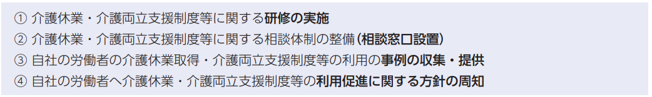
３．都の研修会で収集した知識の情報提供
育児・介護休業法 改正ポイント
2025年（令和7年）4月1日施行：
介護離職防止のための仕事と介護の両立支援制度の強化等
  １．介護休暇を取得できる労働者の要件緩和
  ２．介護離職防止のための雇用環境整備
義務
介護と仕事の両立支援制度の利用を従業員が申し出やすいよう、以下のいずれかの措置の実施を事業主に義務化。また、複数の措置を実施するのが望ましいとされます。
厚生労働省「育児・介護休業法 改正ポイントのご案内」

Slide 7
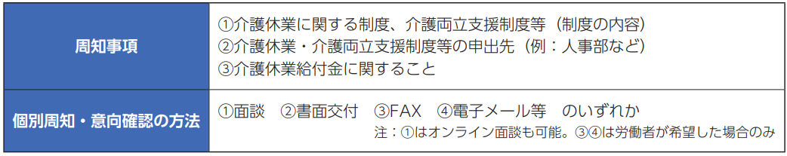
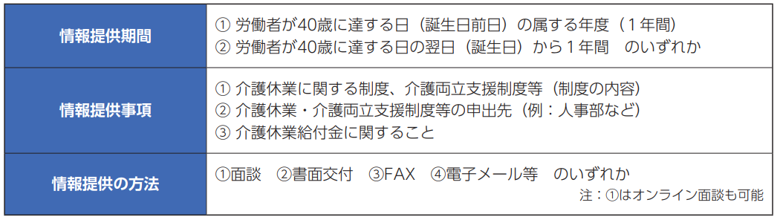
３．都の研修会で収集した知識の情報提供
育児・介護休業法 改正ポイント
  ３．介護離職防止のための個別の周知・意向確認等
  （１）介護に直面した旨の申出をした労働者に対する個別の周知・意向確認
  （２）介護に直面する前の早い段階（40歳等）での情報提供
義務
厚生労働省「育児・介護休業法 改正ポイントのご案内」

Slide 8
３．都の研修会で収集した知識の情報提供
介護離職防止のための従業員支援
◇制度面での支援
‣介護休業、休暇制度の整備と周知⇒育児・介護休業法に基づく制度を社内規程に明記し、わかりやすく案内
‣柔軟な勤務形態の導入⇒短時間勤務、時差出勤、フレックス制度を導入し、介護時間に合わせた働き方を実現
‣テレワークの活用 ⇒通院の付き添いや急な対応時にも在宅で業務継続が可能な環境を整備
‣経済的支援⇒医療費・交通費の補助や特別手当など、法定外の支援策を検討
◇職場環境の整備
‣相談体制の構築 ⇒人事部や外部専門家による相談窓口を設置し、安心して相談できる環境を整備
‣従業員のニーズ把握 ⇒支援制度の改善に向けて、実態調査を実施
‣啓発活動の実施 ⇒セミナー実施などを通じ、介護への理解促進を図る
◇情報提供・外部資源の活用
‣社内ポータルでの情報発信 ⇒介護に関する制度・支援・事例などをまとめた専用ページを設置
◇実例・事例の共有
‣成功事例の紹介 ⇒制度を活用している社員の声を社内報などで発信し、安心感と利用促進を図る。
企業としての姿勢を明確にし従業員制度を整えるだけでなく、実際に使いやすい環境づくりがカギになります。

Slide 9
３．質疑応答

